Slide 1
Les travailleurs et travailleuses détenu.es
Séance 9
Sociologie du travail L2
Fabrice Guilbaud
Notes:
1

Slide 2
I. Projet de recherche / méthode / cadre juridique et salarial
1. Entrer dans la prison par le travail
Inscription dans l'économie et la sphère marchande : la prison est aussi un lieu de production
Objectif : analyser ce qu’est le travail pénitentiaire
Organisation : quelles activités, comment (qui travaille, qui encadre etc.)
Vécu du côté des acteurs (rapport au travail, ce que ça fait de travailler ou non quand on est détenu)
En ce sens, opter pour une sociologie du travail / pas une sociologie de la déviance ou du crime :
Entrer dans la prison par le travail, pas par le crime, ni par la déviance, ni par la culture des prisonniers ou les caractéristiques de la vie recluse (deux grandes traditions de recherche sur les prisons et les institutions totales)

Slide 3
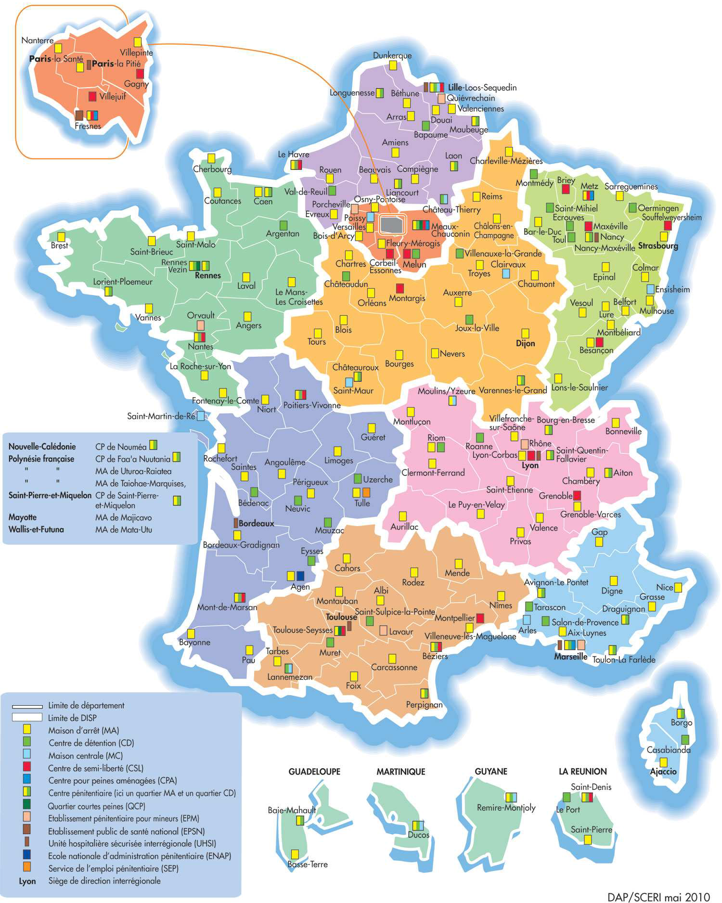

Slide 4
2. Les conditions de faisabilité, la méthode
Le choix des prisons : une double comparaison
MA=Maison d’arrêt ; CD=Centre de détention ; MC=Maison centrale
L’approche monographique
Combiner les techniques d’enquête
L’analyse documentaire
L’observation
L’entretien

Slide 5
3. Un droit au travail faible et illusoire
3.1. Le droit au travail pénitentiaire : faiblesses et ambivalences
3.2. L’illusion légaliste du « support d’engagement »
3.3. Les différents types de travaux pénitentiaires (cf. diapo suiv.)
Service général; concession de main d’œuvre et gestion déléguée ; Régie industrielle des établissements pénitentiaires
3.4. La rémunération du détenu au travail
La rémunération du travail en prison est réglementée. Elle ne peut être inférieure à un taux horaire fixé par décret et indexé sur le SMIC.
Taux variable en fonction du régime sous lequel les personnes détenues sont employées. En application de la loi un décret inscrit au code de procédure pénale, précise les taux horaires :
45% du SMIC pour les activités de production ;
33% pour le service général, classe I ; 25% en classe II et 20% en classe III.
Survivance importante du travail à la pièce (qui a désormais presque disparu au cours des années 2015 à aujourd’hui)

Slide 6
3.3 L’emploi pénitentiaire Définition: les activités rémunérées (payées)
A. Le service général
Ensemble des travaux d’entretien (nettoyage) des locaux et de maintenance nécessaire au fonctionnement des prisons. Cuisine pour les détenus etc.
B. La concession de main d’œuvre et la gestion semi-privée
L’Administration Pénitentiaire (AP) concède la main d’œuvre détenue à des entreprises privées. L’entreprise organise la production, l’AP fournit les locaux, les détenus et assure la sécurité des ateliers. Les travaux proposés par les concessionnaires, plus souvent en MA, relèvent d’une sous-traitance de petits produits manufacturés exécutés manuellement qui s’inscrivent en bout de chaîne de fabrication (e.g. : ensachage d’articles de quincaillerie, collage d’échantillons dans des magazines). L’AP se charge du calcul des rémunérations des détenus ; le concessionnaire s’acquitte de la « prestation » qui comprend la facturation de la main d’œuvre et des énergies.
La gestion semi-privée. Dans ce cadre, l’organisation du travail est à la charge d’une entreprise qui développe des productions pour son propre compte, souvent en se mettant à disposition d’entreprises demandeuses de travaux de sous-traitance. Les productions développées en CD relèvent plus fréquemment de travaux semi-industriels exercés pour le compte d’entreprises importantes (e.g. : machines placées par des équipementiers automobiles), ceux situés en MA ne diffèrent pas de ceux des concessionnaires.

Slide 7
C. La Régie Industrielle des Etablissements pénitentiaires (RIEP)
Productions pour son propre compte et pour des travaux de sous-traitance. La gestion et le pilotage de ses activités ont été confiés au Service de l’Emploi Pénitentiaire placé sous l’autorité du directeur de l’AP. La RIEP est presque exclusivement implantée en CD et en MC, elle réalise entre 55 et 60% de son chiffre d’affaires en vendant des produits au secteur public, dont 40 à 45 % dédié à l’usage interne des prisons : les détenus fabriquent notamment uniformes, chaussures et autres accessoires pour surveillants, ainsi que les lits en métal des quartiers d’isolement (dits « mitard »)
La formation professionnelle (FP)
Une multitude d’organismes de FP intervient dans le parc pénitentiaire public (à la demande de l’AP) ou dans les prisons semi-privées (à la demande des entreprises gestionnaires). Les détenus sont rémunérés 2,6 €/heure, une formation de 30h/semaine est rémunérée environ 270 €/mois (années 2010-2012).
Le travail a l’extérieur
Détenus sous bracelet électronique pour la plupart, ils travaillent dans les conditions normales du droit du travail

Slide 8
Taux d’emploi des détenus selon le type de prison (échelle de gauche) et populations pénales (échelle de droite) de 2000 à 2010

Slide 9
Salaires nets moyens par type d'emplois (échelle de gauche) et Seuil Minimum de Rémunération horaire brut (échelle de droite) de 2002 à 2010
Sur ce graphique on voit 2 choses.
Emploi à trois vitesses : trois niveaux de salaire bien distincts selon le type d’emploi avec le service général moins rémunéré
Le SMR augmente mais cela n’a pas d’effet sur les salaires en concession et gestion semi-privée parce que la norme du SMR est minée par l’usage du salaire à la pièce et l’augmentation artificielle des cadences fait que le SMR est sans effet (exemple diapo suivante)

Slide 10
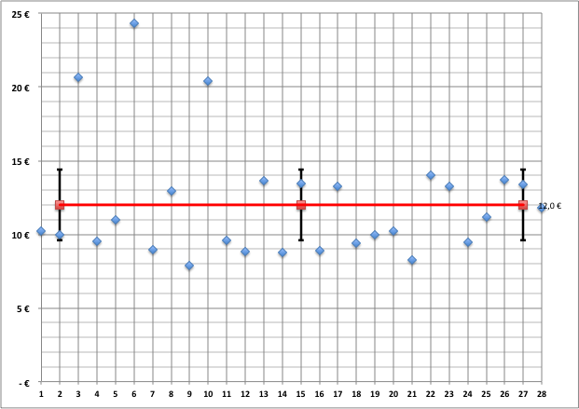
Espace des salaires journaliers de 28 détenues (mai-juin 2010 Maison d’arrêt)
Lecture : chaque point correspond au salaire journalier moyen net d'une détenue, la ligne représente la moyenne (12 €). Les barres verticales, aux extrémités et au centre de la ligne, représentent la distance à la moyenne (+ ou - 20 % : entre 9,6 € et 14,4 €). Médiane=11 €. Ecart-type=4 €.

Slide 11
II. Ordre sécuritaire et forces de production : variations autour d’une tension
4. Le travail au service du maintien de l’ordre
4.1. Occuper les détenus
4.2. Leur procurer un revenu
4.3 Leur permettre de se défouler à défaut de se réinsérer
5. Une économie soumise à l’hégémonie sécuritaire
5.1 La limitation « structurelle » de la production
A/ Selon l’architecture ; B/ Selon le type de prison : maisons d’arrêt et établissements pour peine ; C/ Selon le mode de gestion : public ou semi-privé ; D/ Selon l’orientation sécuritaire
5. 2. Les travaux : l’existant, le possible et l’interdit
Selon le type de prison et le temps des peines ; Selon le mode de gestion ; Selon l’orientation sécuritaire

Slide 12
6. Logique pénitentiaire versus logique productive : les enjeux du « classement »
6.1. Les instances d’entrée et de maintien dans le travail
A. Les commissions de classement
B. L’encadrement des ateliers
C. Les détenus
6. 2. Le choc des rationalités
A. En maison d’arrêt : canaliser l’explosion
B. En centre de détention : l’espace intermédiaire du social
C. En maison centrale : le tout sécuritaire

Slide 13
7. Entre guerre et paix : l’espace professionnel de l’atelier
7.1. La coexistence pacifique entre détenus et surveillants
A. Du côté des détenus
B. Du côté des surveillants
7.2. La division du travail au fondement des rapports entre détenus
7.3. Les contremaîtres :
des importateurs civils d’un monde du travail

Slide 14
8. L’appropriation du travail en action
8.1. S’aménager des espaces et des pauses dans le travail
8.2. Pallier une organisation défaillante
8.3. Limiter la production : freinage et gestion du flux
A. « Respecter un quota » et « tirer au flanc »
B. Agir sur le flux des marchandises
8.4. Contester

Slide 15
9. Les temps des travailleurs détenus face à la peine
9.1. L’aversion pour le travail : « on gagne rien, on a droit à rien, ça apprend rien »
A. L’exploitation économique : « on se déchire au boulot et on gagne rien »
B. La spoliation sociale : « t’as le droit de payer mais t’as le droit à rien »
C. La dévalorisation : « du sale boulot, tellement chiant, et dévalorisant »
9.2. L’attachement au travail : « sans boulot ça serait un pétage de plomb »
A. Sortir de la cellule : combattre les affres de la promiscuité et du temps vide
B. Sortir de la dépendance : consommer et donner aux proches
C. Sortir de prison : les temps retrouvés de la norme du travail
Le temps de la peine
Maintenir la permanence du travail
Trouver le sens des loisirs à travers le travail

